Slide 1










XXVI SIMPÓSIO BRASILEIRO DE CIBERSEGURANÇA · SBSEG 2026
1 a 4 de setembro de 2026 · Armação dos Búzios, RJ
IoTEdu Core: correlação multi-IDS e contenção automatizada de ataques em redes IoT institucionais
Emanuel Ferreira · Matheus Ciocca · Douglas Fideles · Silvio Quincozes · Diego Kreutz
AI Horizon Labs · Universidade Federal do Pampa (UNIPAMPA)
Programa de Pós-Graduação em Engenharia de Software (PPGES)
Notes:
[20 s] Capa.
Bom dia. Sou Emanuel Ferreira, da UNIPAMPA. Apresento o IoTEdu Core: uma ferramenta que
correlaciona alertas de três IDSs e contém ataques por dispositivo em redes IoT institucionais.
Trabalho feito com Matheus Ciocca, Douglas Fideles, Silvio Quincozes e Diego Kreutz.
═══ ROTEIRO PARA O APRESENTADOR ═══
🎯 OBJETIVO DO SLIDE: Abrir a apresentação, se apresentar e contextualizar rapidamente o tema.
📋 O QUE FALAR:
• Cumprimentar a plateia ("Bom dia/boa tarde a todos")
• Se apresentar: nome, instituição (UNIPAMPA), laboratório (AI Horizon Labs)
• Apresentar brevemente os coautores
• Dizer o nome da ferramenta: IoTEdu Core
• Dar o gancho: "Vamos mostrar como correlacionar alertas de três IDSs diferentes e conter ataques automaticamente em redes IoT institucionais"
⏱ TEMPO SUGERIDO: ~20 segundos
💡 DICA: Não se demore na capa. É só situar a plateia e partir para o problema.

Slide 2
ABERTURA
O problema
Detectar não é conter.
E conter no alerta errado tira do ar um dispositivo legítimo.
Alerta não é ação
O IDS detecta, mas o bloqueio segue manual. [Waleed et al. 2022]
Cobertura parcial
Cada motor cobre um subconjunto das classes. [Boukebous et al. 2023]
Custo invisível
Ninguém reporta quantos dispositivos legítimos o bloqueio derruba. [Wazuh 2026]
XXVI SBSeg 2026 · Armação dos Búzios/RJ
2
Notes:
[45 s] O problema.
Uma rede institucional opera milhares de dispositivos IoT com proteção limitada. O IDS resolve a
detecção, mas detectar não é conter: quem bloqueia ainda é o operador.
Quando a resposta é automatizada, aparece o problema da figura: se o pipeline bloqueia em cima de
um falso positivo, quem sai do ar é um dispositivo legítimo.
Três lacunas, todas apoiadas na literatura. Alerta não é ação. Cada motor enxerga só um pedaço do espaço
de ataques. E o custo do bloqueio automático não é reportado por ninguém.
═══ ROTEIRO PARA O APRESENTADOR ═══
🎯 OBJETIVO DO SLIDE: Apresentar o problema central — detectar ≠ conter — e as 3 lacunas da literatura.
📋 O QUE FALAR:
• Começar com a frase-chave: "Detectar não é conter"
• Explicar que o IDS gera alerta, mas quem bloqueia ainda é o operador humano
• Introduzir o risco: "Se o bloqueio automático age sobre um falso positivo, quem sai do ar é um dispositivo legítimo"
• Percorrer as 3 lacunas (apontar para cada uma):
1. "Alerta não é ação" — o IDS detecta mas não bloqueia sozinho (Waleed et al. 2022)
2. "Cobertura parcial" — cada motor cobre só um subconjunto de classes de ataque (Boukebous et al. 2023)
3. "Custo invisível" — ninguém reporta quantos dispositivos legítimos o bloqueio derruba (Wazuh 2026)
• Fechar: "São essas três lacunas que o IoTEdu Core endereça"
⏱ TEMPO SUGERIDO: ~45 segundos
💡 DICA: Use a expressão "dispositivo legítimo fora do ar" para gerar impacto. É o ponto central de toda a apresentação.

Slide 3
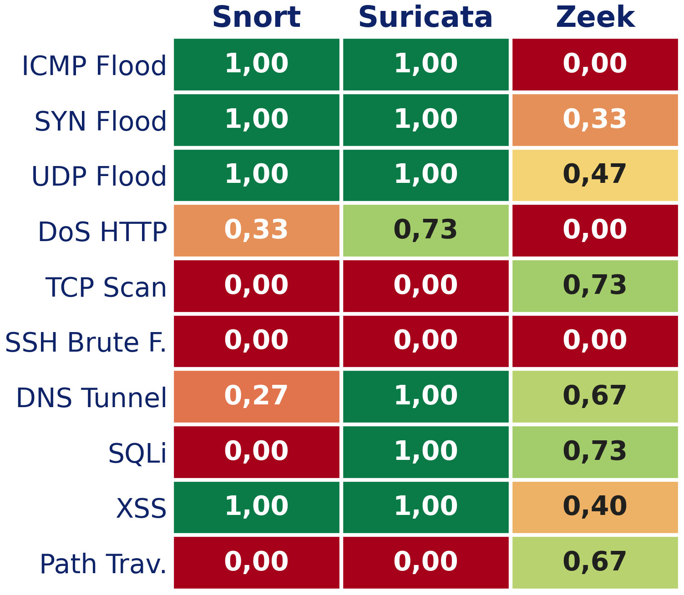
DESAFIOS TÉCNICOS
Nenhum IDS sozinho basta
Cada IDS é cego em um lugar diferente.
Concordar entre IDS custa cobertura.
Errar a família não é o mesmo que não detectar.
Medição própria: 240 janelas rotuladas, 15 por cenário.
XXVI SBSeg 2026 · Armação dos Búzios/RJ
3
Notes:
[40 s] Cada motor é cego em um lugar diferente.
Este mapa é medição nossa: taxa de detecção por classe de ataque, um motor por coluna.
Leiam por linha. As inundações são território de Snort e Suricata. Varredura TCP e travessia de
diretório, só o Zeek enxerga. E força bruta SSH está vermelha nas três colunas.
É isso que abre espaço para a orquestração: e é isso que torna a concordância cara: as classes
que só um motor vê são as que a exigência de acordo perde.
═══ ROTEIRO PARA O APRESENTADOR ═══
🎯 OBJETIVO DO SLIDE: Mostrar evidência empírica de que nenhum motor sozinho cobre tudo. O mapa de calor é medição própria.
📋 O QUE FALAR:
• "Este mapa é medição nossa: taxa de detecção por classe de ataque, um motor por coluna"
• Pedir para ler por LINHA:
- Inundações (SYN, UDP, ICMP) → Snort e Suricata detectam
- Varredura TCP e Path Traversal → só o Zeek enxerga
- SSH Brute Force → nenhum dos três detecta (vermelho em todas as colunas)
• Explicar o insight: "É isso que abre espaço para a orquestração"
• Pontuar: "E é isso que torna a concordância cara: as classes que só um motor vê são as que a exigência de acordo perde"
• Mencionar: "Dados de 240 janelas rotuladas, 15 por cenário"
⏱ TEMPO SUGERIDO: ~40 segundos
💡 DICA: Esse slide é visual. Aponte para as cores no mapa. Verde = detecta. Vermelho = não detecta. A complementaridade fica evidente.

Slide 4
DESAFIOS TÉCNICOS
O que já existe e o que falta
Abordagem | Operação | O que falta medir
Avaliações comparativas | Só detecção | Não integram alertas nem contêm
Plataformas de integração | Só detecção | Agregam eventos, mas não bloqueiam
Abordagens que bloqueiam | Detecção + resposta | Um único motor, sem correlação
SIEM / XDR (Wazuh, Security Onion) | Detecção + resposta | Não reportam bloqueio indevido
IoTEdu Core (este trabalho) | Detecção + resposta | Mede cobertura e bloqueio indevido
O pipeline já existe. A evidência sobre o que ele custa, não.
4
Notes:
[30 s] O que já existe e o que falta.
A literatura se divide em três grupos: os que comparam motores sem integrar, os que integram sem
agir, e os que agem a partir de um único IDS.
Alguém vai perguntar do Wazuh e do Security Onion. Eles ingerem os três motores e têm resposta
ativa. Nossa lacuna não é o pipeline: é a última coluna. Ninguém reporta quantos dispositivos
legítimos esse pipeline derruba no mesmo tráfego.
═══ ROTEIRO PARA O APRESENTADOR ═══
🎯 OBJETIVO DO SLIDE: Posicionar o trabalho na literatura. Mostrar que o pipeline existe, mas a evidência de custo, não.
📋 O QUE FALAR:
• "A literatura se divide em três grupos":
1. Quem compara motores sem integrar
2. Quem integra sem agir
3. Quem age a partir de um único IDS
• Antecipar pergunta: "Alguém pode perguntar sobre Wazuh e Security Onion. Eles ingerem os três motores e têm resposta ativa."
• Marcar a lacuna: "Nossa contribuição não é o pipeline em si — é a última coluna: ninguém reporta quantos dispositivos legítimos esse pipeline derruba no mesmo tráfego"
⏱ TEMPO SUGERIDO: ~30 segundos
💡 DICA: Esse slide é estratégico para defesa. Se alguém perguntar "por que não usar Wazuh?", volte aqui: a lacuna é a evidência de custo, não o pipeline.

Slide 5
01
A ferramenta
Do alerta de três motores ao bloqueio por dispositivo
5
Notes:
[5 s] Divisória. Passe rápido.
═══ ROTEIRO PARA O APRESENTADOR ═══
🎯 OBJETIVO DO SLIDE: Slide divisória — transição para a seção da ferramenta.
📋 O QUE FALAR:
• "Agora vou mostrar como a ferramenta funciona: do alerta de três motores ao bloqueio por dispositivo"
• Passe rápido (5 segundos)
⏱ TEMPO SUGERIDO: ~5 segundos
💡 DICA: Não pare nesse slide. É só uma pausa visual.

Slide 6
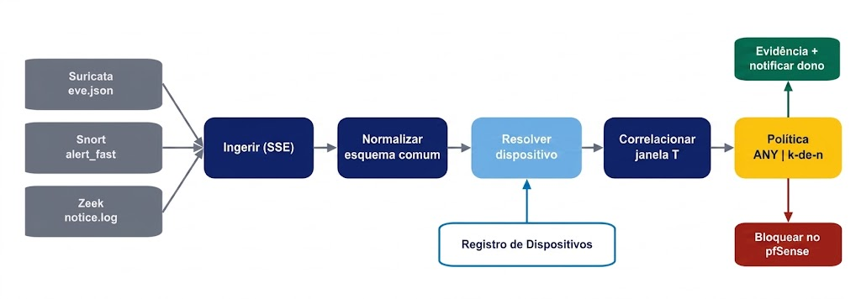
01 · SOLUÇÃO PROPOSTA · ETAPA 1 DE 3
Do alerta ao bloqueio: coleta
XXVI SBSeg 2026 · Armação dos Búzios/RJ
6
Notes:
[25 s] Etapa 1: coleta.
Vou percorrer o caminho de um alerta em três etapas.
Primeiro, a coleta. O coletor acompanha o eve.json do Suricata, o alert_fast do Snort e o
notice.log do Zeek: três formatos diferentes: e empurra cada registro novo para a API.
═══ ROTEIRO PARA O APRESENTADOR ═══
🎯 OBJETIVO DO SLIDE: Explicar a Etapa 1 do pipeline — Coleta.
📋 O QUE FALAR:
• "Vou percorrer o caminho de um alerta em três etapas"
• "Primeiro, a coleta"
• Explicar que o coletor acompanha TRÊS arquivos diferentes:
- eve.json do Suricata
- alert_fast do Snort
- notice.log do Zeek
• "São três formatos completamente diferentes"
• "O coletor empurra cada registro novo para a API via Server-Sent Events"
• Se houver diagrama no slide, apontar para o fluxo
⏱ TEMPO SUGERIDO: ~25 segundos
💡 DICA: Enfatize que os três formatos são diferentes — isso justifica a etapa de normalização no próximo slide.

Slide 7
01 · SOLUÇÃO PROPOSTA · ETAPA 2 DE 3
Do alerta ao bloqueio: identidade
XXVI SBSeg 2026 · Armação dos Búzios/RJ
7
Notes:
[30 s] Etapa 2: identidade.
Segundo, a identidade. A API normaliza tudo para um esquema comum: é isso que torna alertas de
três motores comparáveis.
Depois resolve o IP de origem contra o registro de dispositivos. Repare: os eventos passam a
acumular por DISPOSITIVO, com dono e sala, não por endereço. Ficam numa janela de T segundos.
═══ ROTEIRO PARA O APRESENTADOR ═══
🎯 OBJETIVO DO SLIDE: Explicar a Etapa 2 — Identidade (normalização + resolução de dispositivo).
📋 O QUE FALAR:
• "Segundo, a identidade"
• "A API normaliza tudo para um esquema comum — é isso que torna alertas de três motores comparáveis"
• Explicar a resolução: "Resolve o IP de origem contra o registro de dispositivos"
• Insight importante: "Os eventos passam a acumular por DISPOSITIVO, com dono e sala, não por endereço IP"
• Mencionar a janela de T segundos
⏱ TEMPO SUGERIDO: ~30 segundos
💡 DICA: A mudança de IP → dispositivo é central. Reforce que o bloqueio é por dispositivo, não por IP genérico. Isso permite notificar o dono.

Slide 8
01 · SOLUÇÃO PROPOSTA · ETAPA 3 DE 3
Do alerta ao bloqueio: decisão
XXVI SBSeg 2026 · Armação dos Búzios/RJ
8
Notes:
[30 s] Etapa 3: decisão.
Terceiro, a decisão. A política lê essa janela. Quando dispara, a API envia a regra ao pfSense,
guarda a evidência e notifica o dono.
Nada é irreversível: o operador desfaz qualquer bloqueio pela interface web.
═══ ROTEIRO PARA O APRESENTADOR ═══
🎯 OBJETIVO DO SLIDE: Explicar a Etapa 3 — Decisão (política + bloqueio via pfSense).
📋 O QUE FALAR:
• "Terceiro, a decisão"
• "A política lê essa janela de eventos acumulados"
• "Quando dispara, a API envia a regra ao pfSense, guarda a evidência e notifica o dono"
• Ressaltar reversibilidade: "Nada é irreversível: o operador desfaz qualquer bloqueio pela interface web"
⏱ TEMPO SUGERIDO: ~30 segundos
💡 DICA: Mencionar a reversibilidade é importante — mostra que o sistema não é cego. O operador tem controle.

Slide 9
01 · SOLUÇÃO PROPOSTA
As duas políticas de contenção
ANY: bloqueia no primeiro alerta
Basta um motor acusar severidade alta.
k-de-n: exige acordo entre IDS
Com k=2, dois motores apontam a mesma classe no mesmo dispositivo.
A política é trocável, sem mexer no pipeline.
Por que isso importa
ANY é rápido, mas confia em um motor só.
k-de-n demora, mas um falso positivo isolado não derruba ninguém.
Concordar qual ataque é o que o bloqueio exige.
XXVI SBSeg 2026 · Armação dos Búzios/RJ
9
Notes:
[40 s] As duas políticas.
A diferença entre as duas é simples.
ANY bloqueia no primeiro alerta: basta um dos três motores acusar severidade alta. É a resposta
mais rápida e a mais exposta a falso positivo.
k-de-n exige acordo. Com k=2, dois motores precisam apontar a MESMA classe de ataque, no mesmo
dispositivo, dentro da janela.
E o acordo é sobre a classe, não sobre a existência do alerta. Concordar que houve ataque é
barato; concordar qual ataque é o que uma decisão de bloqueio exige.
═══ ROTEIRO PARA O APRESENTADOR ═══
🎯 OBJETIVO DO SLIDE: Detalhar as duas políticas de contenção (ANY vs. k-de-n).
📋 O QUE FALAR:
• "A diferença entre as duas é simples"
• ANY:
- "Bloqueia no primeiro alerta com severidade alta"
- "É a resposta mais rápida, mas a mais exposta a falso positivo"
• k-de-n (k=2):
- "Exige que dois motores apontem a MESMA classe de ataque, no mesmo dispositivo, dentro da janela"
- "Com dois motores confirmando, um falso positivo isolado não derruba ninguém"
• Ponto crucial: "O acordo é sobre a CLASSE do ataque, não sobre a existência do alerta"
- "Concordar que houve ataque é barato; concordar QUAL ataque é o que o bloqueio exige"
• "E a política é trocável sem mexer no pipeline"
⏱ TEMPO SUGERIDO: ~40 segundos
💡 DICA: Esse slide é denso. Fale devagar na distinção entre concordar que existe alerta vs. concordar qual classe. É o ponto-chave do k-de-n.

Slide 10
02
Avaliação
O que a orquestração detecta e o que ela derrubaria por engano
10
Notes:
[5 s] Divisória. Passe rápido.
═══ ROTEIRO PARA O APRESENTADOR ═══
🎯 OBJETIVO DO SLIDE: Slide divisória — transição para a seção de avaliação.
📋 O QUE FALAR:
• "Agora vamos para a avaliação: o que a orquestração detecta e o que ela derrubaria por engano"
• Passe rápido (5 segundos)
⏱ TEMPO SUGERIDO: ~5 segundos
💡 DICA: Não pare nesse slide.

Slide 11
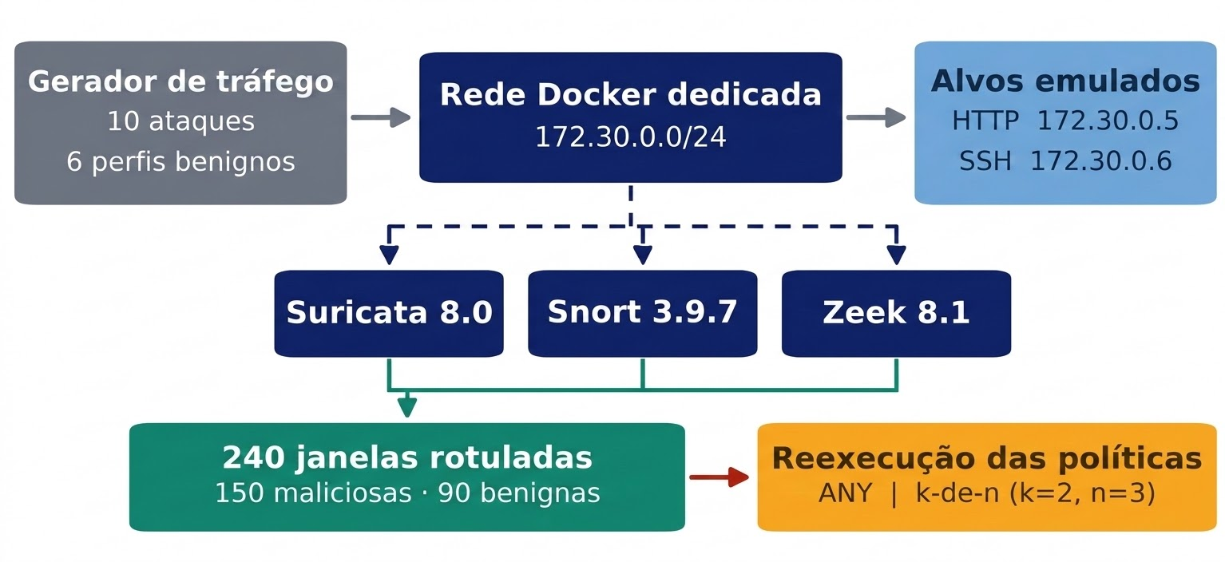
02 · AVALIAÇÃO EXPERIMENTAL
A campanha de detecção
Janelas separadas para malicioso e benigno · 6,88 h · 10,3 M de pacotes
11
Notes:
[35 s] A campanha de detecção.
O experimento roda numa rede Docker dedicada. O gerador produz um cenário por janela, os alvos são
um HTTP e um SSH emulados, e os três motores leem o mesmo tráfego ao mesmo tempo.
Foram 240 janelas rotuladas, quase sete horas de tráfego e 10,3 milhões de pacotes.
O ponto metodológico: malicioso e benigno rodam em janelas separadas. Assim cada falso alarme é
atribuível ao perfil benigno que o produziu. Tudo está no repositório do QR.
═══ ROTEIRO PARA O APRESENTADOR ═══
🎯 OBJETIVO DO SLIDE: Descrever o setup experimental e a campanha de detecção.
📋 O QUE FALAR:
• "O experimento roda numa rede Docker dedicada"
• "O gerador produz um cenário por janela, os alvos são HTTP e SSH emulados, e os três motores leem o mesmo tráfego ao mesmo tempo"
• Números: "240 janelas rotuladas, quase 7 horas de tráfego, 10,3 milhões de pacotes"
• Ponto metodológico crucial: "Malicioso e benigno rodam em janelas SEPARADAS"
- "Assim cada falso alarme é atribuível ao perfil benigno que o produziu"
• "Tudo está no repositório do QR"
⏱ TEMPO SUGERIDO: ~35 segundos
💡 DICA: Enfatize as janelas separadas — é a decisão metodológica que permite atribuir falsos positivos ao perfil correto.

Slide 12
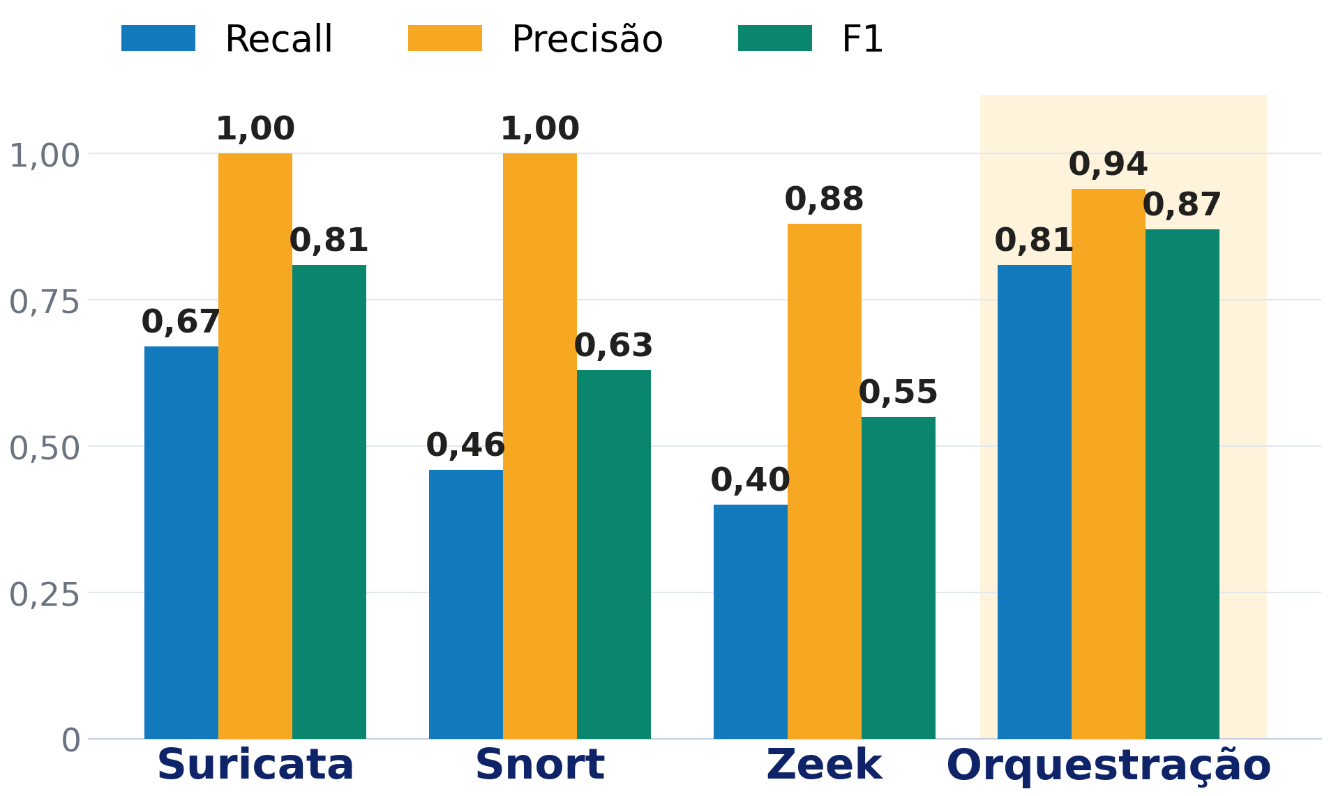
02 · AVALIAÇÃO · Q1
Recall 0,81 contra 0,67 do melhor IDS isolado
XXVI SBSeg 2026 · Armação dos Búzios/RJ
12
Notes:
[40 s] Q1: o que a orquestração detecta.
As barras azuis são o recall. Suricata 0,67, Snort 0,46, Zeek 0,40: e a orquestração, à direita,
0,81. A cobertura sobe de sete para nove classes das dez.
Reparem nas barras laranja, a precisão: Snort e Suricata em 1,00, nunca disparam em tráfego
benigno. O Zeek fica em 0,88: é ele, e só ele, que produz falso alarme. Guardem isso: decide o
próximo slide.
A décima classe é força bruta SSH, que nenhum dos três detecta. Lacuna do catálogo de regras, não
da orquestração.
═══ ROTEIRO PARA O APRESENTADOR ═══
🎯 OBJETIVO DO SLIDE: Responder Q1 — o que a orquestração detecta (recall e precisão por motor).
📋 O QUE FALAR:
• "Q1: o que a orquestração detecta"
• Apontar para as barras AZUIS (recall):
- Suricata: 0,67 | Snort: 0,46 | Zeek: 0,40
- Orquestração: 0,81 (destaque!)
- "A cobertura sobe de sete para nove classes das dez"
• Apontar para as barras LARANJA (precisão):
- Snort e Suricata: 1,00 — "nunca disparam em tráfego benigno"
- Zeek: 0,88 — "é ele, e só ele, que produz falso alarme"
- "Guardem isso: decide o próximo slide"
• Mencionar a 10ª classe: "Força bruta SSH, que nenhum dos três detecta. É lacuna do catálogo de regras, não da orquestração"
⏱ TEMPO SUGERIDO: ~40 segundos
💡 DICA: Faça a plateia olhar para as barras. O recall da orquestração (0,81) é o número mais importante. E marque que o Zeek é o único que produz falso alarme.

Slide 13
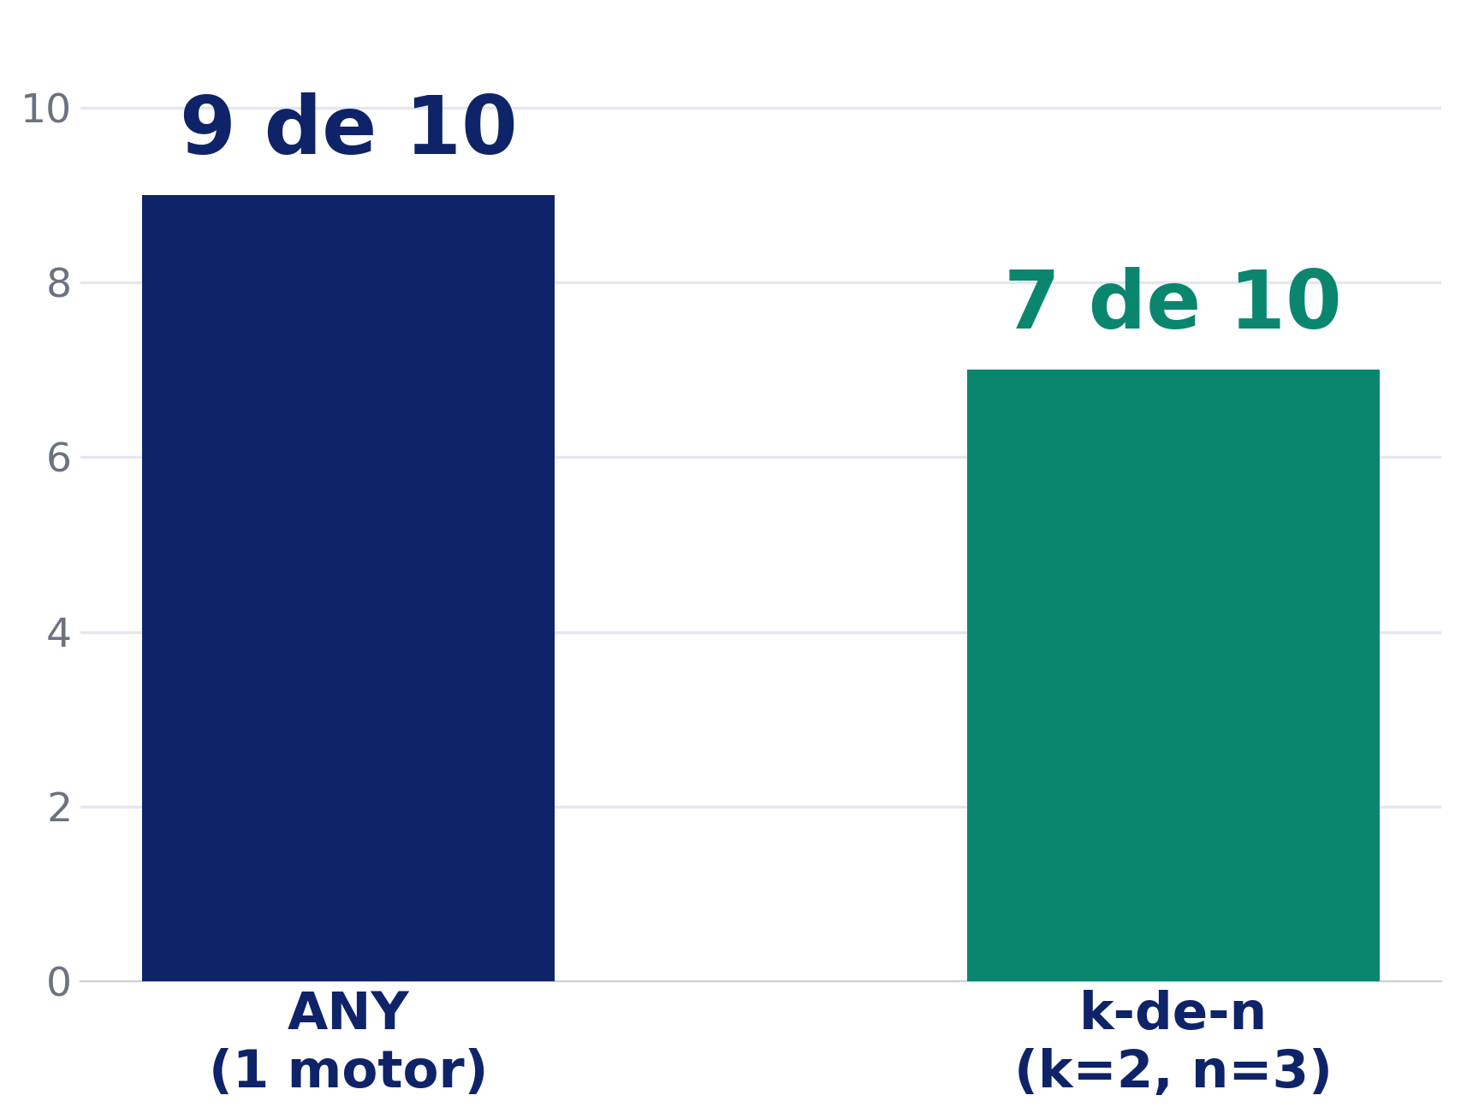
02 · AVALIAÇÃO · Q2 · COBERTURA
ANY cobre mais classes de ataque
Classes de ataque contidas, das 10 avaliadas na campanha de detecção.
13
Notes:
[45 s] Q2: o que a política custa.
Aqui está a contribuição central. Mantivemos o tráfego constante e variamos só a política.
À esquerda, cobertura: ANY contém nove das dez classes; k=2 contém sete. À direita, o custo: ANY
produz oito bloqueios indevidos: oito dispositivos legítimos fora do ar: e k=2 produz zero.
Funciona porque todos os falsos alarmes vêm de um único motor. Como a origem é uma só, pedir um
segundo motor independente zera a conta. E nenhuma janela benigna acionou dois motores, então
nenhuma escolha de T muda esse zero.
O preço são as duas classes que só um motor enxerga.
═══ ROTEIRO PARA O APRESENTADOR ═══
🎯 OBJETIVO DO SLIDE: Responder Q2 (parte 1) — cobertura. ANY cobre mais classes.
📋 O QUE FALAR:
• "Q2: o que a política custa"
• "Mantivemos o tráfego constante e variamos só a política"
• Cobertura (apontar para gráfico):
- ANY: contém 9 das 10 classes
- k=2: contém 7 das 10 classes
• "O preço do k=2 são as duas classes que só um motor enxerga"
⏱ TEMPO SUGERIDO: ~25 segundos (este e o slide 14 formam um par)
💡 DICA: Este slide e o próximo formam a contribuição central. Aqui é cobertura, no próximo é custo. Se possível, apresente os dois como um bloco.

Slide 14
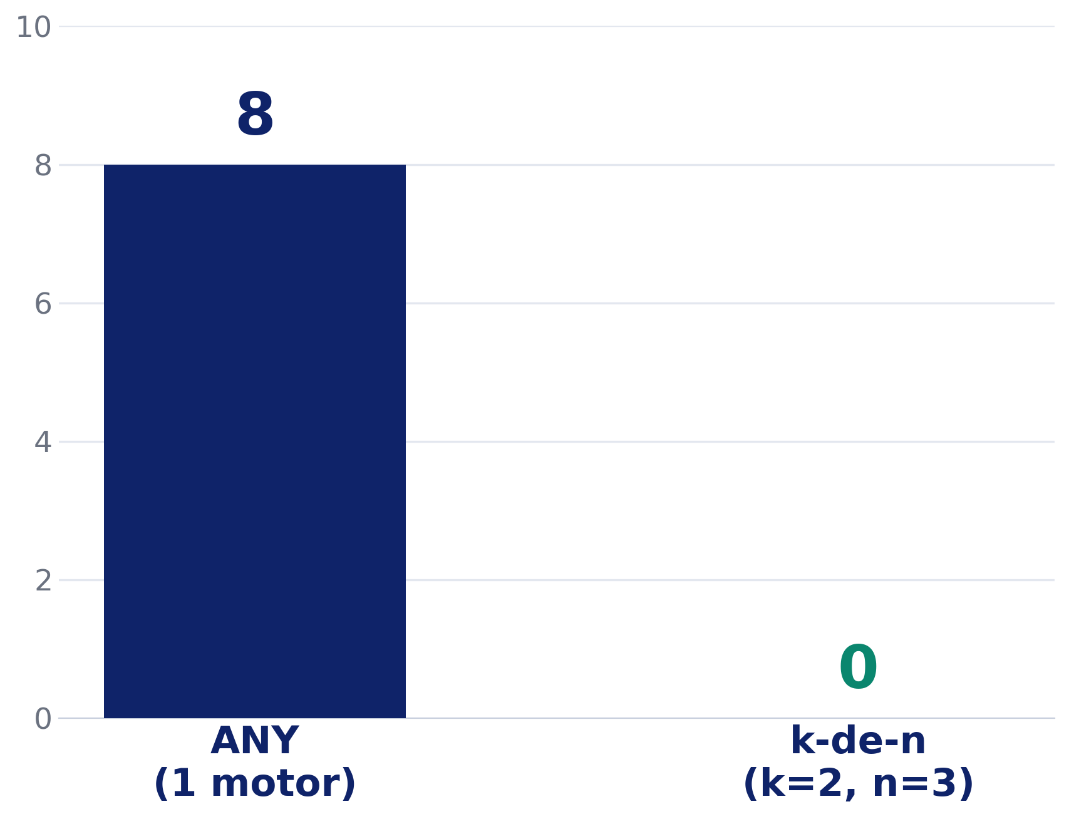
02 · AVALIAÇÃO · Q2 · CUSTO
k-de-n elimina os falsos positivos
Bloqueios indevidos, das 90 janelas testadas com tráfego benigno.
14
Notes:
[45 s] Q2: o que a política custa.
Aqui está a contribuição central. Mantivemos o tráfego constante e variamos só a política.
À esquerda, cobertura: ANY contém nove das dez classes; k=2 contém sete. À direita, o custo: ANY
produz oito bloqueios indevidos: oito dispositivos legítimos fora do ar: e k=2 produz zero.
Funciona porque todos os falsos alarmes vêm de um único motor. Como a origem é uma só, pedir um
segundo motor independente zera a conta. E nenhuma janela benigna acionou dois motores, então
nenhuma escolha de T muda esse zero.
O preço são as duas classes que só um motor enxerga.
═══ ROTEIRO PARA O APRESENTADOR ═══
🎯 OBJETIVO DO SLIDE: Responder Q2 (parte 2) — custo. k-de-n elimina bloqueios indevidos.
📋 O QUE FALAR:
• Custo (apontar para gráfico):
- ANY: 8 bloqueios indevidos (8 dispositivos legítimos fora do ar)
- k=2: ZERO bloqueios indevidos
• Explicar POR QUE funciona:
- "Todos os falsos alarmes vêm de um ÚNICO motor (o Zeek)"
- "Como a origem é uma só, pedir um segundo motor independente zera a conta"
- "Nenhuma janela benigna acionou dois motores, então nenhuma escolha de T muda esse zero"
• Resumir o trade-off: "ANY: máxima cobertura, 8 bloqueios indevidos. k=2: perde 2 classes, ganha zero bloqueios indevidos"
⏱ TEMPO SUGERIDO: ~45 segundos
💡 DICA: "Zero bloqueios indevidos" é o número-chave da contribuição. Enfatize e dê uma pausa breve depois de dizer.

Slide 15
02 · AVALIAÇÃO EXPERIMENTAL
A avaliação em três números
0,81
0
240
Recall da orquestração
Bloqueios indevidos, k=2
Janelas públicas
Contra 0,67 do melhor motor isolado.
Contra 8 sob a política ANY.
Com regras, logs e scripts abertos.
XXVI SBSeg 2026 · Armação dos Búzios/RJ
15
Notes:
[20 s] Três números.
Recall 0,81 contra 0,67 do melhor motor sozinho. Zero bloqueios indevidos com k=2, contra oito sob
ANY. E 240 janelas rotuladas públicas, para qualquer um conferir.
═══ ROTEIRO PARA O APRESENTADOR ═══
🎯 OBJETIVO DO SLIDE: Resumo numérico — "A avaliação em três números".
📋 O QUE FALAR:
• "Três números resumem a avaliação":
1. Recall 0,81 — contra 0,67 do melhor motor sozinho
2. Zero bloqueios indevidos com k=2 — contra 8 sob ANY
3. 240 janelas públicas — com regras, logs e scripts abertos
• "Qualquer um pode conferir no repositório do QR"
⏱ TEMPO SUGERIDO: ~20 segundos
💡 DICA: Slide de impacto. Fale cada número com pausa. É o slide que a plateia leva para casa.

Slide 16
02 · AVALIAÇÃO EXPERIMENTAL
O que os resultados sustentam
Mais classes cobertas que qualquer motor isolado.
Zero bloqueio indevido com k=2, independente da janela T.
O ganho vem da complementaridade entre assinatura e comportamento.
XXVI SBSeg 2026 · Armação dos Búzios/RJ
16
Notes:
[25 s] O que sustentamos e o que não.
À esquerda, o que os dados sustentam. À direita, o que eles não sustentam.
Ambiente controlado, um cenário por janela. Latência não medida. E a contenção é por IP de origem,
que pode ser forjado: o k-de-n mitiga, não elimina.
═══ ROTEIRO PARA O APRESENTADOR ═══
🎯 OBJETIVO DO SLIDE: Transparência — o que os resultados sustentam vs. o que NÃO podem afirmar.
📋 O QUE FALAR:
• "Agora, o que sustentamos e o que não podemos afirmar"
• O que os dados sustentam (apontar à esquerda):
- Mais classes cobertas que qualquer motor isolado
- Zero bloqueio indevido com k=2, independente da janela T
- O ganho vem da complementaridade entre assinatura e comportamento
• O que NÃO podemos afirmar (apontar à direita):
- Ambiente controlado, um cenário por janela
- Latência não instrumentada
- Contenção por IP de origem, que pode ser forjado — "o k-de-n mitiga, não elimina"
⏱ TEMPO SUGERIDO: ~25 segundos
💡 DICA: Este slide demonstra maturidade e honestidade científica. Não pule. Mostra que os autores conhecem as limitações.

Slide 17
02 · AVALIAÇÃO EXPERIMENTAL
O que ainda não podemos afirmar
Ambiente controlado, um cenário por janela.
Latência não instrumentada.
Contenção por IP de origem, que pode ser forjado.
XXVI SBSeg 2026 · Armação dos Búzios/RJ
16
Notes:
[25 s] O que sustentamos e o que não.
À esquerda, o que os dados sustentam. À direita, o que eles não sustentam.
Ambiente controlado, um cenário por janela. Latência não medida. E a contenção é por IP de origem,
que pode ser forjado: o k-de-n mitiga, não elimina.
═══ ROTEIRO PARA O APRESENTADOR ═══
🎯 OBJETIVO DO SLIDE: Transparência — o que os resultados sustentam vs. o que NÃO podem afirmar.
📋 O QUE FALAR:
• "Agora, o que sustentamos e o que não podemos afirmar"
• O que os dados sustentam (apontar à esquerda):
- Mais classes cobertas que qualquer motor isolado
- Zero bloqueio indevido com k=2, independente da janela T
- O ganho vem da complementaridade entre assinatura e comportamento
• O que NÃO podemos afirmar (apontar à direita):
- Ambiente controlado, um cenário por janela
- Latência não instrumentada
- Contenção por IP de origem, que pode ser forjado — "o k-de-n mitiga, não elimina"
⏱ TEMPO SUGERIDO: ~25 segundos
💡 DICA: Este slide demonstra maturidade e honestidade científica. Não pule. Mostra que os autores conhecem as limitações.

Slide 18
03
Conclusões
O que fica e para onde vamos
17
Notes:
[5 s] Divisória. Passe rápido.
═══ ROTEIRO PARA O APRESENTADOR ═══
🎯 OBJETIVO DO SLIDE: Slide divisória — transição para conclusões.
📋 O QUE FALAR:
• "Para finalizar, as conclusões: o que fica e para onde vamos"
• Passe rápido (5 segundos)
⏱ TEMPO SUGERIDO: ~5 segundos
💡 DICA: Não pare nesse slide.

Slide 19
03 · CONCLUSÕES
Tornar a orquestração mensurável
Contribuição
Catálogo de regras público e política de contenção trocável.
Evidência
Recall de 0,67 para 0,81, com o custo explicitado: 8 bloqueios sob ANY, zero sob k=2.
Impacto
A equipe escolhe entre cobertura e bloqueio indevido com um número na mão.
XXVI SBSeg 2026 · Armação dos Búzios/RJ
18
Notes:
[25 s] A contribuição.
A contribuição do IoTEdu Core não é orquestrar: SIEM maduro já orquestra. É tornar a orquestração
mensurável.
Entregamos um catálogo de regras público e uma política trocável. A evidência é o ganho de recall
e o custo explicitado. E o impacto: a equipe de rede escolhe com um número na mão, não com
intuição.
═══ ROTEIRO PARA O APRESENTADOR ═══
🎯 OBJETIVO DO SLIDE: Contribuição final — "Tornar a orquestração mensurável".
📋 O QUE FALAR:
• Frase central: "A contribuição do IoTEdu Core NÃO é orquestrar — SIEM maduro já orquestra. É tornar a orquestração MENSURÁVEL."
• Três pontos:
1. Contribuição: catálogo de regras público e política trocável
2. Evidência: recall de 0,67 para 0,81, custo explicitado (8 bloqueios sob ANY, zero sob k=2)
3. Impacto: a equipe de rede escolhe com um NÚMERO na mão, não com intuição
⏱ TEMPO SUGERIDO: ~25 segundos
💡 DICA: "Tornar mensurável" é a frase que diferencia o trabalho. Repita se necessário.

Slide 20
03 · CONCLUSÕES
Trabalhos Futuros
Taxonomia compartilhada entre os motores.
Validação em um segmento IoT de campus.
Avaliar latência e exposição.
XXVI SBSeg 2026 · Armação dos Búzios/RJ
19
Notes:
[20 s] Para onde vamos.
O próximo passo é a taxonomia compartilhada entre os motores, que fecha a lacuna do SSH, e a
validação num segmento de campus. Depois, latência instrumentada e identidade de dispositivo mais forte que o IP.
E o convite: a ferramenta roda na bancada nos dias 1, 2 e 3: dá para ver o ataque sair, a regra
aparecer no pfSense e o bloqueio ser revertido, ao vivo.
═══ ROTEIRO PARA O APRESENTADOR ═══
🎯 OBJETIVO DO SLIDE: Trabalhos futuros — para onde vai a pesquisa.
📋 O QUE FALAR:
• Listar os próximos passos:
1. Taxonomia compartilhada entre os motores (fecha a lacuna do SSH brute force)
2. Validação em um segmento IoT de campus (sair do lab para ambiente real)
3. Instrumentar latência e exposição
4. Proteger o canal com o firewall
5. Identidade mais forte que o IP (certificado de dispositivo, etc.)
• Se houver demo na conferência: "A ferramenta roda na bancada nos dias 1, 2 e 3. Dá para ver o ataque sair, a regra aparecer no pfSense e o bloqueio ser revertido, ao vivo."
⏱ TEMPO SUGERIDO: ~20 segundos
💡 DICA: A menção à demo ao vivo é um convite que funciona bem. Use se aplicável.

Slide 21
Selos Adquiridos
17
Notes:
═══ ROTEIRO PARA O APRESENTADOR ═══
🎯 OBJETIVO DO SLIDE: Slide de transição para as conclusões.
📋 O QUE FALAR (passo a passo):
1. Reforce a tese em UMA frase: "A regra só merece confiança depois de enfrentar tráfego adversarial."
2. Pause brevemente antes de avançar.
⏱️ TEMPO SUGERIDO: ~10 segundos
💡 DICA: Diga a frase com firmeza, como se fosse a conclusão de toda a apresentação. É a mensagem que a plateia deve levar.
══════════════════════════════════════
Reforce a tese em uma frase.
[Sources]
- Ciocca et al., Toward Agentic Intrusion Detection in the Internet of Things: Rule Generation and Live Validation for XRCE-DDS Attacks, SBSeg 2026., p. 8.
[/Sources]

Slide 22

Obrigado!
Perguntas são bem-vindas
AUTOR DE CONTATO
Emanuel Carricio Ferreira
emanuelferreira.aluno@unipampa.edu.br
AI Horizon Labs · UNIPAMPA · PPGES
Notes:
[10 s] Obrigado.
Obrigado. Fico à disposição para as perguntas: o repositório e o vídeo estão no QR.
═══ ROTEIRO PARA O APRESENTADOR ═══
🎯 OBJETIVO DO SLIDE: Encerramento e agradecimento.
📋 O QUE FALAR:
• "Obrigado. Fico à disposição para as perguntas."
• "O repositório e o vídeo de demonstração estão no QR."
• Aguardar perguntas com postura aberta
⏱ TEMPO SUGERIDO: ~10 segundos
💡 DICA: Sorria. Mantenha contato visual. Postura aberta para perguntas.

Slide 23
04
Perguntas Frequentes
Possíveis perguntas da banca e respostas preparadas
21
Notes:
[SLIDE DE APOIO] A partir daqui são slides de treino para possíveis perguntas. Não fazem parte da apresentação principal.

Slide 24
PERGUNTA 1 · DIFERENCIAL
Por que não usar diretamente o Wazuh ou o Security Onion, que já integram Snort, Suricata e Zeek?
RESPOSTA:
O Wazuh e o Security Onion são plataformas maduras e excelentes. A questão não é substituí-los.
O que eles NÃO fazem — e que é a nossa contribuição — é reportar o custo operacional da contenção automática. Ou seja: quantos dispositivos legítimos seriam bloqueados sob o mesmo tráfego?
No artigo (Tabela 1), mostramos que nenhum desses trabalhos reporta a coluna FP (false positives sob tráfego benigno) combinada com contenção ativa. A nossa contribuição é justamente tornar essa evidência disponível e a política trocável sem mexer no pipeline.
→ Em resumo: o pipeline já existe. A evidência sobre o que ele custa, não.
22
XXVI SBSeg 2026 · Armação dos Búzios/RJ
Notes:
DICA: Essa é a pergunta mais provável. Responda com calma.
Pontos-chave: 1) Não competimos com Wazuh/Security Onion. 2) Nossa contribuição é a EVIDÊNCIA de custo (coluna FP+M da Tabela 1). 3) A política trocável permite medir o trade-off.
Se insistirem: mencione que o Wazuh usa active-response com regras próprias, mas não publica quantos bloqueios indevidos cada política gera.

Slide 25
PERGUNTA 2 · METODOLOGIA
Por que malicioso e benigno rodam em janelas separadas? Isso não é irrealista?
RESPOSTA:
A separação é uma decisão metodológica deliberada, não uma limitação.
Ao rodar em janelas separadas, conseguimos ATRIBUIR cada falso alarme diretamente ao perfil benigno que o produziu. Se misturássemos, não saberíamos se o alarme veio do tráfego benigno ou do malicioso.
Isso é especialmente importante para o k-de-n: precisamos saber com certeza que o zero de bloqueios indevidos vem de tráfego realmente benigno.
→ É uma simplificação controlada. A validação em campus (trabalho futuro) vai testar com tráfego misto.
23
XXVI SBSeg 2026 · Armação dos Búzios/RJ
Notes:
DICA: Essa pergunta é sobre validade experimental.
Pontos-chave: 1) Separação permite atribuição limpa de falsos positivos. 2) Misturar tráfego impediria saber a origem do alarme. 3) Campus é o próximo passo.
Referência: Seção 4.1 do artigo, definição de "labeled window".

Slide 26
PERGUNTA 3 · LIMITAÇÃO
E a latência? Vocês não mediram o tempo entre o ataque e o bloqueio?
RESPOSTA:
Correto, a latência não foi instrumentada nesta versão. Isso é uma limitação declarada no slide 16 e no artigo.
O foco desta avaliação foi a EFICÁCIA (o que detecta e o que bloqueia por engano), não a eficiência temporal.
A latência depende de vários fatores: janela T, tempo de processamento de cada motor, latência da API do pfSense, e tempo de propagação da regra.
→ Instrumentar latência e tempo de exposição é o terceiro item dos trabalhos futuros.
24
XXVI SBSeg 2026 · Armação dos Búzios/RJ
Notes:
DICA: Reconheça a limitação diretamente — está declarada no artigo.
Pontos-chave: 1) Foco foi eficácia, não eficiência. 2) Latência depende de T, motores, pfSense. 3) É trabalho futuro declarado.
Se pedirem estimativa: o pipeline Docker processa cada janela em poucos segundos, mas isso não foi medido sistematicamente.

Slide 27
PERGUNTA 4 · SEGURANÇA
A contenção é por IP de origem. E se o atacante forjar (spoof) o IP?
RESPOSTA:
Essa é uma limitação conhecida e declarada. Se o atacante forja o IP de um dispositivo legítimo, o sistema pode bloquear a vítima.
O k-de-n MITIGA (não elimina) esse risco: para forjar um bloqueio, o atacante precisaria que DOIS motores independentes classificassem o tráfego na mesma classe de ataque.
Nos trabalhos futuros, listamos "identidade mais forte que o IP" — por exemplo, certificado de dispositivo ou autenticação 802.1X — como evolução necessária.
→ O k-de-n dificulta o ataque, mas não é defesa completa contra spoofing.
25
XXVI SBSeg 2026 · Armação dos Búzios/RJ
Notes:
DICA: Não tente minimizar — assuma a limitação.
Pontos-chave: 1) Spoofing é risco real. 2) k-de-n eleva a barra (precisa de 2 motores concordando). 3) Identidade forte é trabalho futuro.
Se perguntarem sobre 802.1X: é uma possibilidade, mas exige infraestrutura de PKI que nem toda instituição tem.

Slide 28
PERGUNTA 5 · ESCALABILIDADE
O experimento foi em Docker. Isso escala para uma rede de campus real?
RESPOSTA:
O testbed Docker é um ambiente controlado para a campanha de detecção. O pipeline em si foi projetado para deployment real — inclusive a demonstração (Seção 5 do artigo) roda em VMs com pfSense real.
A escalabilidade depende de três fatores:
• Volume de alertas por segundo (determinado pelos motores, não pelo Core)
• Capacidade da API de normalização
• Capacidade do pfSense de processar regras
→ A validação em campus é o segundo item dos trabalhos futuros. O objetivo é testar com tráfego real e volume de produção.
26
XXVI SBSeg 2026 · Armação dos Búzios/RJ
Notes:
DICA: Diferencie o testbed (Docker, avaliação) do deployment (VMs, demonstração).
Pontos-chave: 1) Docker é para avaliação controlada. 2) Demo roda em VMs com pfSense real. 3) Campus é trabalho futuro.
Se perguntarem sobre throughput: Suricata e Zeek lidam com Gbps em produção; o gargalo seria a API, não os motores.

Slide 29
PERGUNTA 6 · RESULTADOS
E o SSH brute force? Por que nenhum motor detecta?
RESPOSTA:
O SSH brute force é a única das 10 classes que nenhum dos três motores detectou. Isso é uma limitação do CATÁLOGO DE REGRAS, não da orquestração.
As regras de SSH brute force dos motores dependem de thresholds de tentativas de login em janelas de tempo. No nosso catálogo, essas regras não dispararam para o padrão de tráfego gerado.
Isso mostra que a orquestração só pode recuperar o que pelo menos um motor enxerga. Se nenhum vê, o pipeline inteiro é cego.
→ A taxonomia compartilhada entre motores (primeiro item dos trabalhos futuros) visa fechar essa lacuna.
27
XXVI SBSeg 2026 · Armação dos Búzios/RJ
Notes:
DICA: Essa pergunta é fácil de responder porque já está no slide 12.
Pontos-chave: 1) Limitação do catálogo de regras, não da orquestração. 2) Nenhum motor viu → orquestração não pode recuperar. 3) Taxonomia compartilhada é trabalho futuro.
Detalhe técnico: os thresholds de SSH podem precisar de ajuste fino (número de tentativas, janela de tempo).

Slide 30
PERGUNTA 7 · POLÍTICA
Por que k=2 e não k=3 (unanimidade)? E se vocês testassem com k=3?
RESPOSTA:
Com k=3 (unanimidade), exigiríamos que os TRÊS motores concordassem na mesma classe. Na prática, isso eliminaria a maioria das detecções, porque muitas classes são vistas por apenas 1 ou 2 motores.
No mapa de calor (slide 3): varredura TCP e path traversal só o Zeek enxerga. Com k=3, essas classes seriam perdidas.
k=2 é o menor valor que impede um falso positivo de um único motor de virar bloqueio, sem exigir unanimidade.
→ k=2 com n=3 é o ponto de equilíbrio: elimina falsos positivos de motor isolado, preservando a maioria da cobertura.
28
XXVI SBSeg 2026 · Armação dos Búzios/RJ
Notes:
DICA: Referência ao slide 3 (mapa de calor) ajuda visualmente.
Pontos-chave: 1) k=3 eliminaria classes vistas por <3 motores. 2) k=2 é o mínimo que evita FP de motor isolado. 3) Com n=3, é o equilíbrio.
Seção do artigo: 2.2 (Containment policies) — "k=2 is the smallest value that prevents a false positive from a single engine from triggering a block".

Slide 31
PERGUNTA 8 · JANELA T
Qual o valor de T usado? E se mudar T, os resultados mudam?
RESPOSTA:
Na campanha de detecção, T não é exercitado diretamente. Cada janela roda um cenário isolado com contenção desabilitada.
O replay da política (Seção 4.4 do artigo) agrega por classe de ataque, não dentro de uma janela de T segundos — por isso o k-de-n da avaliação é reportado como LIMITE SUPERIOR.
Na prática, T deve ser pelo menos tão grande quanto a maior janela de agregação interna das regras dos motores. Se T for muito curto, motores lentos não têm tempo de concordar. Se for muito longo, alertas antigos podem influenciar a decisão.
→ A calibração de T em ambiente real é parte da validação de campus nos trabalhos futuros.
29
XXVI SBSeg 2026 · Armação dos Búzios/RJ
Notes:
DICA: Essa é uma pergunta técnica que pode confundir. Seja preciso.
Pontos-chave: 1) T não foi exercitado na campanha. 2) O k-de-n reportado é upper bound. 3) T deve ser ≥ maior window_s das regras. 4) Calibração é trabalho futuro.
Se pedirem número: o artigo não fixa T; é parâmetro de deployment.

Slide 32
PERGUNTA 9 · REPRODUTIBILIDADE
Os dados e scripts estão disponíveis? Posso reproduzir?
RESPOSTA:
Sim. Tudo está público no repositório GitHub:
• 240 janelas rotuladas com logs originais de cada motor
• Catálogo completo de regras (Suricata, Snort, Zeek) com SHA-256
• Scripts de geração de tráfego e análise
• Vídeo de demonstração
O repositório é: github.com/GT-IoTEdu/iotedu-core_sbseg26
O vídeo está no QR do último slide.
→ Qualquer pessoa pode baixar, rodar os scripts e reproduzir as tabelas e figuras do artigo.
30
XXVI SBSeg 2026 · Armação dos Búzios/RJ
Notes:
DICA: Pergunta fácil — responda com orgulho. Reprodutibilidade é diferencial.
Pontos-chave: 1) Repositório público. 2) Dados + regras + scripts. 3) Vídeo de demo.
URL: github.com/GT-IoTEdu/iotedu-core_sbseg26

Slide 33
PERGUNTA 10 · COMPARAÇÃO
Vocês compararam com abordagens baseadas em machine learning? Por que só regras?
RESPOSTA:
O foco do trabalho é a orquestração e a política de contenção, não o mecanismo de detecção em si. Usamos regras porque são determinísticas, auditáveis e reproduzíveis.
Com ML, a detecção melhora potencialmente, mas o problema de CUSTO permanece o mesmo: quantos bloqueios indevidos a política gera?
O IoTEdu Core é agnóstico ao mecanismo: se amanhã substituirmos o Zeek por um detector ML, o pipeline de correlação e a política k-de-n funcionam exatamente da mesma forma.
→ A contribuição é a política mensurável, não o detector.
31
XXVI SBSeg 2026 · Armação dos Búzios/RJ
Notes:
DICA: Não entre na defesa de regras vs. ML — desvie para a contribuição (política, não detector).
Pontos-chave: 1) Foco é orquestração, não detecção. 2) Regras são auditáveis. 3) Pipeline é agnóstico ao mecanismo de detecção.
Se insistirem: ML é ortogonal — pode entrar como um quarto "motor" no futuro.

Slide 34
PERGUNTA 11 · CLASSE DE ATAQUE
O que acontece quando os motores discordam na classe? (ex: Suricata diz SYN flood, Zeek diz scan)
RESPOSTA:
Isso é exatamente o que chamamos de "cross-family misclassification" na Seção 4.3 do artigo.
No k-de-n, a concordância é sobre a CLASSE, não sobre a existência do alerta. Se Suricata diz SYN flood e Zeek diz scan, o k=2 NÃO é satisfeito para nenhuma das duas classes.
Isso é intencional: "concordar que houve ataque é barato; concordar QUAL ataque é o que uma decisão de bloqueio exige."
Na avaliação, identificamos 57 misclassificações cruzadas (Figura 4 do artigo). Exemplo: 15 janelas de path traversal foram classificadas como HTTP DoS pelo Snort e pelo Suricata.
→ A exigência de concordância de classe torna o k-de-n mais conservador, mas mais seguro.
32
XXVI SBSeg 2026 · Armação dos Búzios/RJ
Notes:
DICA: Essa pergunta mostra que a pessoa leu com atenção. Responda com precisão.
Pontos-chave: 1) Acordo é sobre classe, não existência. 2) Discordância de classe = k não satisfeito. 3) 57 misclassificações documentadas (Figura 4).
Seção do artigo: 4.3 (Cross-family misclassification analysis).

Slide 35
PERGUNTA 12 · IMPACTO PRÁTICO
Na prática, quem configuraria o k e o T? O administrador de rede?
RESPOSTA:
Sim, a ideia é que a equipe de rede/segurança escolha a política com base no perfil de risco.
• Rede hospitalar com dispositivos críticos → k=2 (prioriza evitar bloqueios indevidos)
• Rede de laboratório aberto → ANY (prioriza cobertura máxima)
O IoTEdu Core torna essa escolha INFORMADA: a equipe sabe, com números, o que cada política custa em cobertura e em bloqueios indevidos.
T é calibrado pelo tempo de resposta dos motores. Na prática, 30–60 segundos seria um ponto de partida razoável.
→ A contribuição é dar dados para a decisão, não decidir pelo administrador.
33
XXVI SBSeg 2026 · Armação dos Búzios/RJ
Notes:
DICA: Use exemplos concretos (hospital vs. laboratório) para tornar tangível.
Pontos-chave: 1) Administrador escolhe k e T. 2) Escolha é informada por dados. 3) Perfil de risco determina a política.
Se perguntarem sobre interface: a política é parâmetro da API, trocável sem restart.

Slide 36
PERGUNTA 13 · ZEEK
Por que só o Zeek gera falsos positivos? Isso não é um problema do Zeek?
RESPOSTA:
O Zeek usa uma abordagem fundamentalmente diferente. Enquanto Snort e Suricata fazem matching de assinaturas (pattern-based), o Zeek usa scripts event-driven que mantêm estado e derivam decisões de observações de rede.
Isso o torna mais sensível — ele detecta classes que os outros não veem (port scan, path traversal), mas também gera alertas em tráfego benigno que se parece com padrão anômalo.
Na avaliação, 8 dos 90 janelas benignas produziram alertas no Zeek (perfis dns, http, icmp, mix, scan). Snort e Suricata: zero.
→ É justamente essa heterogeneidade que torna o k-de-n efetivo: como os FPs vêm de um só motor, um segundo motor elimina todos.
34
XXVI SBSeg 2026 · Armação dos Búzios/RJ
Notes:
DICA: Não critique o Zeek — explique que é a natureza do mecanismo.
Pontos-chave: 1) Zeek é event-driven, mais sensível. 2) Sensibilidade gera FPs. 3) Heterogeneidade é FEATURE, não bug — é o que faz k-de-n funcionar.
Seção: 4.2 — "only Zeek generates alerts on benign traffic".

Slide 37
PERGUNTA 15 · EXTENSIBILIDADE
Dá para adicionar um quarto motor de detecção? Como?
RESPOSTA:
Sim. A arquitetura é extensível por design.
Para adicionar um novo motor:
1. Escrever um coletor que leia o log do novo motor
2. Mapear os alertas para o esquema comum (Listing 1 do artigo)
3. Empurrar para a API via SSE
A política k-de-n se ajusta automaticamente: com n=4, k=2 ainda funciona, e pode-se usar k=3 para maior rigor.
O esquema comum (source, attack_class, severity) é genérico o suficiente para acomodar motores de ML, WAFs, ou qualquer fonte de alerta.
→ A normalização para esquema comum é o que permite a extensibilidade.
36
XXVI SBSeg 2026 · Armação dos Búzios/RJ
Notes:
DICA: Resposta curta e direta.
Pontos-chave: 1) Basta escrever coletor + mapping. 2) k-de-n se adapta a n variável. 3) Esquema comum é genérico.
Exemplo concreto: um detector ML poderia ser o quarto motor, gerando alertas no mesmo formato.

